Slide 1

GitHub Actions

Slide 2

AUTOMATIZA
PERSONALIZA
EJECUTA
Tus flujos de trabajo directamente en tus repositorios

Slide 3

COSTO
EVENTOS
ACCIONES

Slide 4


FLUJOS DE TRABAJO
Los flujos de trabajo son procesos automatizados que ejecutan una o varias tareas.
Se pueden tener varios por repositorio
Utilizamos un archivo ‘YAML’ para configurar los distintos flujos de trabajo
YAML

Slide 5
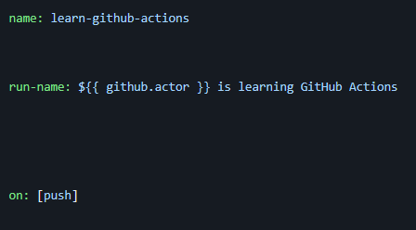
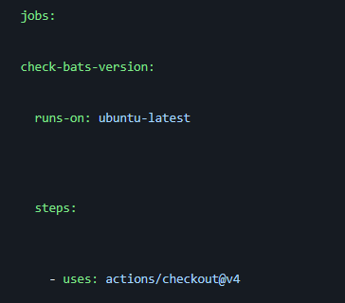
Lo primero es darle un norme a nuestro flujo de trabajo y configurar el evento que iniciara la tarea.
Luego, se define una etiqueta ‘jobs’
Nombramos el conjunto de tareas
Seleccionamos la máquina virtual donde ejecutaremos el workflow.
Posteriormente, agregamos la etiqueta steps
Dentro de ‘steps’ deberán estar las acciones para automatizar el proceso.

Slide 6

EJEMPLO
CUANDO
COMO
DONDE

Slide 7


Capa gratuita bastante amplia
Difícil de usar para usuarios con poca experiencia en Git
Automatización de tareas repetitivas
Tus registros son públicos
Sincronización con el repositorio de tu proyecto
Gestionar una gran cantidad de flujos de trabajo puede ser costoso.
Interoperabilidad con plataformas de IC/DC

Slide 8
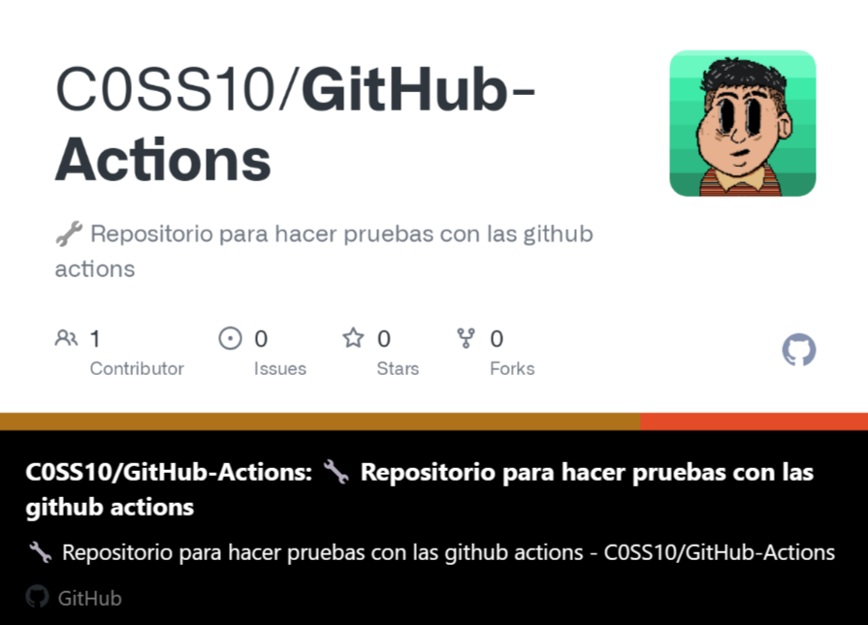
C0SS10/GitHub-Actions: 🔧 Repositorio para hacer pruebas con las github actions
https://docs.github.com/es/actions/learn-github-actions/understanding-github-actions

